Slide 1
Mykobakteria
Alena Ševčíková,
OKM, FN Brno

Slide 2
Mykobakteria
Bakterie specifických vlastností
  Štíhlé acidorezistentní tyčinky
  Speciální kultivační půdy
  Dlouhá generační doba
  Speciální antibiotika
1886 – název rodu
  Pomalý růst
  Vzhled kolonií

Slide 3
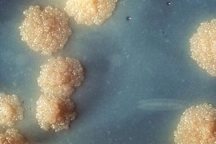
Rod Mycobacterium – >50 druhů
Obligátní patogeny
  Komplex M. tuberculosis
    M. tuberculosis (tuberkulóza)
    M. africanum (tbc v tropické Africe)
    M. bovis ((tbc krčních uzlin) skot, prasata, přenos mlékem, po roce 1968 ojedinělý výskyt
      M. bovis BCG - bacil Calmettův-Guérinův - vakcinační kmen), 231 pasáží na bramborové půdě s glycerinem a žlučí během 13 let – oslabená virulence
  M. leprae

Slide 4
Rod Mycobacterium – >50 druhů
  Oportunní (podmíněné) patogeny
  V zevním prostředí (slaná i sladká voda, vodovodní potrubí, studně, akvaria, hlína prach), ale i u zvířat, ryb, ptáků se vyskytují desítky různých mykobaktérií, žijících jako saprofyty
  příležitostně mohou vyvolat onemocnění u člověka – mykobakteriózy

Slide 5
Rod Mycobacterium – >50 druhů
Oportunní (podmíněné) patogeny
  Komplex M. avium-intracellulare
    M. avium
    M. intracellulare
  - Přirozeně patogenní pro ptáky, drůbež prasata
  - U člověka – lymfadenitida krčních uzlin, plicní procesy podobné tbc
  Rezistentní na většinu antituberkulotik

Slide 6
Mykobakteriózy
Oportunní (podmíněné) patogeny
  Pomalu rostoucí
    M. kansasii – endemicky v oblasti s důlním a hutním průmyslem – chron. plicní onemocnění
    M. marinum – vodní rezervoáry - kožní granulómy (plovárny)
    M. xenopi – vodovodní systémy
    M. gordonae – kontaminanta i patogen

Slide 7
Mykobakteria – společné vlastnosti
Morfologické – vysoký obsah lipidů a vosků ve stěně, nelze je obarvit dle Grama, acidorezistence, nepohyblivé, nesporulující, aerobní tyčinky
Kultivační – pomalý růst na speciálních půdách
Patogenní – chronické infekce, intracelulární, kde podstatnou roli hraje reakce makroorganismu a buněčná imunita
Terapeutické – citlivost na jiný typ antimikrobiálních látek, antituberkulotika

Slide 8



Acidorezistence
Barvení dle Ziehl-Neelsena
  Karbolfuchsin za horka
  Kyselý alkohol (s HCL)
  Dobarvení methylenovou modří nebo malachitovou zelení
  červené tyčinky
Fluorescenční barvení
  auramin O, rhodamin
materiál
z kultivační
půdy

Slide 9

Pomalý růst na speciálních půdách
Pomalu rostoucí druhy
  generační doba 18 – 30 hod, na půdách rostou (2) 3 – 6 týdnů (9)
Rychle rostoucí druhy
  na půdách vyrostou do 1 týdne
Nerostoucí in vitro
  M. leprae – generační doba 10 – 20 dní

Slide 10
Patogenita
chronické intracelulární infekce
podstatnou roli hraje reakce makroorganismu a buněčná imunita
přenos cestou inhalační, kontaktem
rezistence na řadu antituberkulotik

Slide 11
Rozdělení mykobakterií
Rychlost růstu
  Pomalu rostoucí (3 – 6 – 9 týdnů)
  Rychle rostoucí (2 – 7 dnů)
Barva kolonií
  Nonchromogení – nerostou v pigmentovaných koloniích
  Fotochromogení – pigmentace kolonií za přístupu světla
  Skotochromogení – pigmentace kolonií i ve tmě

Slide 12
Pomalu rostoucí (3 – 6 týdnů) nonchromogenní, podmíněně patogenní
Komplex M. avium-intracellulare
  M. avium ssp. avium (pneumonie a lymfadenitidy)
  M. intracellulare (pneumonie a lymfadenitidy)
    běžnými testy neodlišitelné, stejná patogenita
    rezistence na většinu antituberkulotik
    patogenní pro ptáky, včetně drůbeže a pro prasata
    vyskytuje se i ve vodě
    závažná disseminovaná onemocnění v souvislosti s AIDS

Slide 13
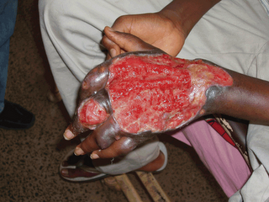
Pomalu rostoucí (6 – 8 týdnů) nonchromogenní
  Mycobacterium ulcerans – Burulský vřed
    Třetí nejčastější mykobakterióza
    Vlhké tropické oblasti
    Manifestace: nodulární útvar měnící se v rozsáhlé kožní léze

Slide 14

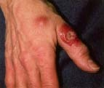
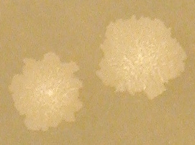
Pomalu rostoucí (3 – 6 týdnů) fotochromogenní
  M. kansasii (vodovody, důlní a hutní průmysl, chronická onemocnění plic napodobující tbc)
  M. marinum (z bazénů, akvárií, kožní granulómy)

Slide 15

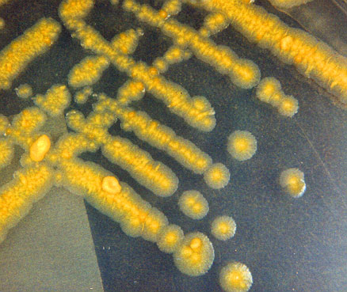
Pomalu rostoucí (3 – 6 týdnů) skotochromogenní
  M. xenopi z vodovodních systémů, 40-45st.C, plicní infekce, ale bývá i u zdravých osob)
  M. gordonae (většinou kontaminanty)

Slide 16
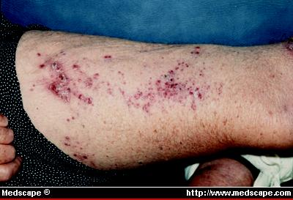
Rychle rostoucí mykobaktéria
48 hodin do 1 týdne
M. fortuitum
M. chelonae
  podkožní abscesy, osteomyelitidy po nesterilně podaných injekcích
  kontaminanty
M. abscessus
  chronické infekce plic
    a ran

Slide 17
Mycobacterium tuberculosis
Pouze lidský patogen, člověk je jediný zdroj nákazy
Dle WHO - 1/3 světové populace je infikována (2 miliardy)
20 miliónů má aktivní tuberkulózu
8 mil osob se nakazí ročně
3 mil osob ročně na TBC umírá

Slide 18
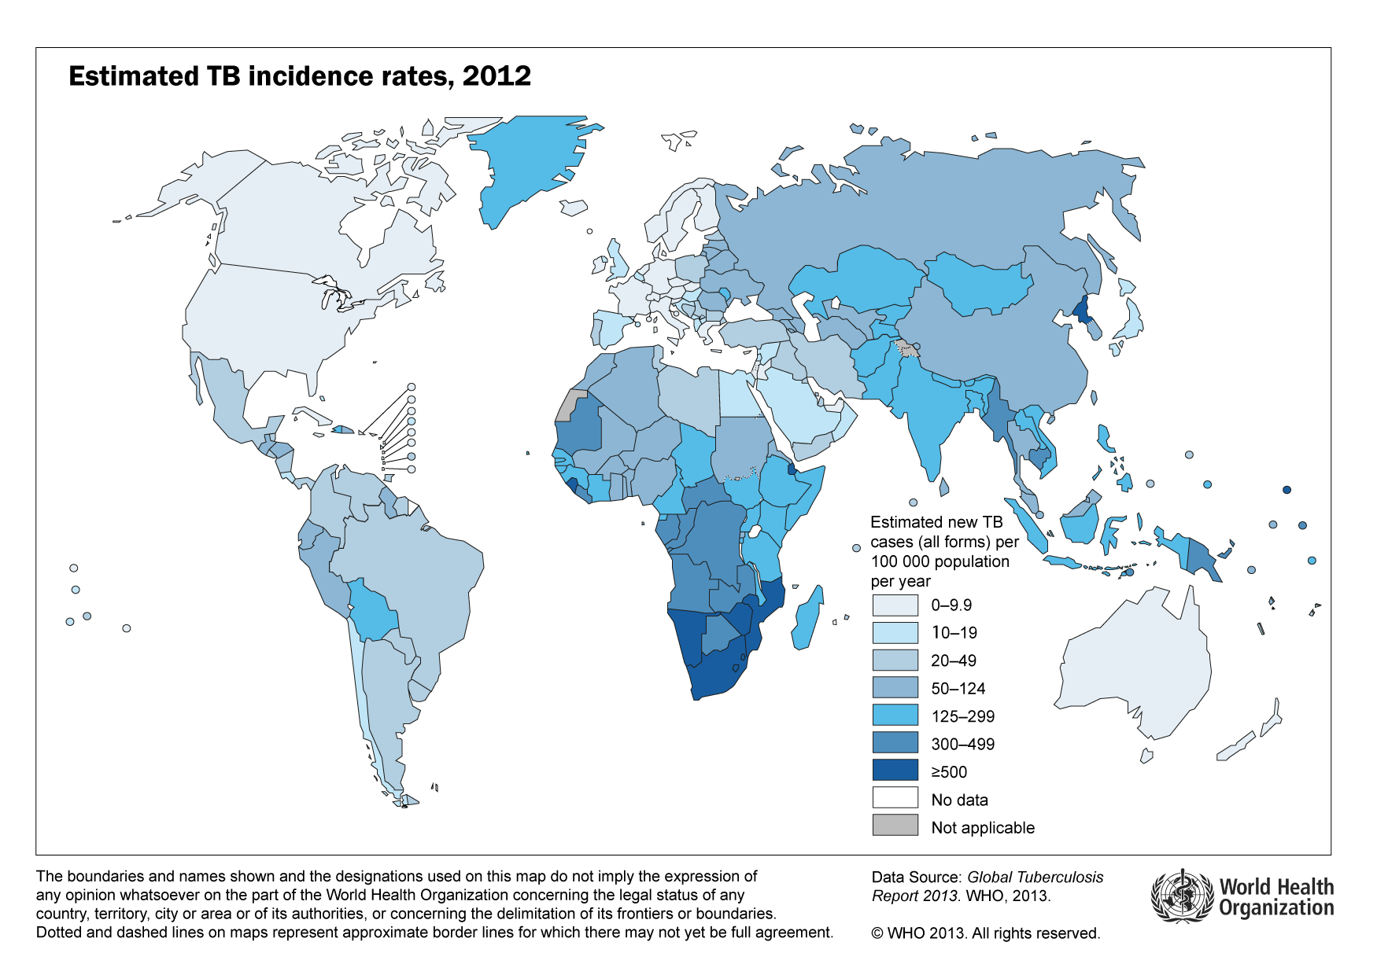
Incidence TBC v roce 2012
WHO

Slide 19
Tuberkulóza
Provází lidskou populaci odpradávna
  Egyptské mumie 4000 – 2000 let př.Kr.
  Indiáni v předkolumbovské éře
K rozšíření a prudkému zvýšení incidence došlo během průmyslové revoluce v 17. – 19. století
  Koncentrace obyvatel
  Sociální podmínky

Slide 20
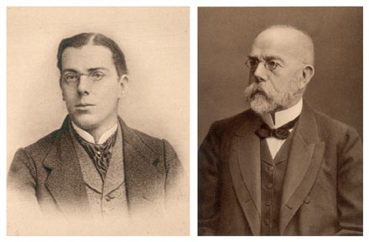
Původce:
Mycobacterium tuberculosis
Objevil v roce 1882 Robert Koch
  označení bacil Kochův - BK
V roce 1905 získal Nobelovu cenu za výzkum tuberkulózy

Slide 21
Mycobacterium tuberculosis
Faktory patogenity
  Toxický glykolipid – CORD faktor, složka buněčné stěny
  schopnost přežívat uvnitř makrofágů neimunního jedince
mykobaktéria jsou přepravována makrofágy do oblastních mízních uzlin a z nich do krve a dalších orgánů
za poškození je odpovědná reakce makroorganismu, probíhající jako typická reakce pozdní přecitlivělosti na mykobakteriální antigen

Slide 22
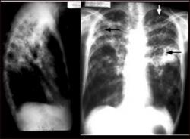
Vstupní brána infekce
plicní alveoly
vzácně zažívací trakt – lymfadenitida krčních uzlin
výjimečně kůže

Slide 23
Patogeneze
Primoinfekce – primární komplex
  Úplné vyhojení
  Klidové stádium
Reaktivace
Reinfekce

Slide 24
Primární komplex = primární ložisko a odpovídající lymfatická uzlina
Mykobakteria jsou pohlcena makrofágy, kde se množí a migrují do oblastních mízních uzlin
aktivuje se buněčná imunita
vzniká granulóm s nekrotickým středem sýrového vzhledu - kaseifikace

Slide 25
Primární komplex
ložisko se postupně opouzdří, posléze se hojí, ohraničuje vazivem a kalcifikuje
část mykobaktérií může zůstat naživu a proces může kdykoliv progredovat a šířit se (10%)
  Plicní forma
  Mimoplicní formy - meningy, klouby, kosti, ledviny, kůži
mnohočetné drobné granulómy – miliární rozsev

Slide 26
Postprimární tuberkulóza
Ložisko se může reaktivovat i po desetiletích, nebo může dojít k exogenní reinfekci
Reaktivace při snížení imunity – ve stáří, při abusu drog, alkoholu, při HIV
Vzniká rozsáhlý granulóm, který kolikvuje a může se vyprázdnit do bronchu
V dutině se dobře množí mykobakterie (otevřená tuberkulóza), hemoptýza, teploty

Slide 27
Laboratorní průkaz
Mikroskopie
Kultivace
Molekulárně biologické metody
Standard: sputum zasílané 3 dny za sebou
BAL, hnis, likvor, biopsie, moč

Slide 28
Mikroskopie
  pro vysoký obsah lipidů a vosků ve stěně mykobaktérií nelze použít Gramovo barvení
  Ziehl – Neelsen (100 polí při 1000 násobném zvětšení)
  Fluorescenční barvení auraminem (25 – 50 zorných polí při 160 – 400 násobném zvětšení)
    Výhoda – přímý průkaz ve sputu, likvoru
    Nevýhoda - nízká citlivost – 100x nižší než kultivace - 10⁵mikrobů/1mm³

Slide 29
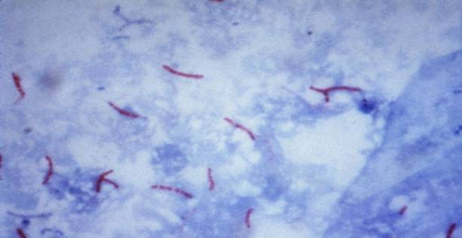
Mikroskopie
velmi štíhlé acidorezistentní tyčinky, někdy lehce zahnuté, či granulované, vzácně větvící se formy

Slide 30
Mikroskopie
v preparátu z kultury jsou vidět hadovité útvary připomínající spletené provazce

Slide 31
Kultivace
Řádově citlivější než mikroskopie
  Odstranění doprovodné flóry dekontaminací 4% NaOH – moření – neutralizace HCl
  Očkování na tuhé půdy (Löwenstein – Jensen, Ogawa)
    Tekuté půdy (Šulova)
  Hodnotí se
    Rychlost kultivace
    Velikost, vzhled kolonií a pigmentace kolonií
    Produkce enzymů

Slide 32
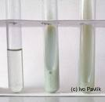
Kultivace M. tuberculosis nejprve moření louhem sodným, poté neutralizace HCl
Na pevných půdách vyrůstají za 3 – 6 týdnů květákovité kolonie
V tekutých půdách tvoří blanku nebo bílý krupicovitý sediment

Slide 33
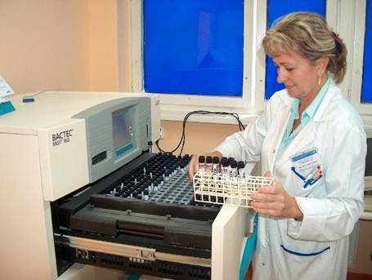
Kultivace M. tuberculosis
Poloautomatický systém Bactec MGIT zaznamenává nárůst za 10 – 14 dní
průkaz metabolitů, tvorby CO2

Slide 34
Identifikace
charakteristický růst
biochemické testy
molekulárně biologické metody - PCR
    Identifikace přímo v materiálu
    Identifikace z narostlé kultury
testování citlivosti na antituberkulotika

Slide 35
Pokus na zvířeti – dnes obsolentní
Obtížně získatelný materiál: likvor, hnis, excidované uzliny,
materiál, kde se předpokládá málo bacilů
výrazně kontaminovaný materiál: moč, stolice
morče, pod kůži na vnitřní straně stehna
  po 6 týdnech pitva, mikroskopie, kultivace, histologie

Slide 36
Rychlý průkaz
molekulárně biologické metody, PCR
  přímo z materiálu
  identifikace z kultury
    rizika: falešné pozitivity i negativity
    detekce živých i mrtvých mykobaktérií

Slide 37
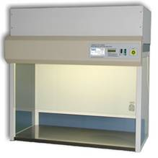
Nebezpečí profesionální nákazy
Infekční dávka je méně než 10 bacilů
Jakékoliv sputum zaslané i na běžné bakteriologické vyšetření může obsahovat mykobaktéria
Nutnost zpracovávat materiál v laminárním boxu, vyvarovat se vzniku infekčního aerosolu

Slide 38
Tuberkulinový test (Mantoux)
Proteinový komplex z filtrátu mykobakteriální kultury
Kožní testování buněčné hypersenzitivity opožděného typu
  Pozitivní je u infikovaných nebo vakcinovaných osob
  Po intradermální aplikaci dochází v místě vpichu ke vzniku zánětlivého infiltrátu

Slide 39
QuantiFeron (Interferon gamma release assays)
Diagnostika latentní i aktivní infekce M. tuberculosis
Detekce specifické buněčné imunitní odpovědi
Stanovení hladiny interferonu produkovaného paměťovými T-lymfocyty pacienta in vitro po stimulaci specifickými peptidy

Slide 40
QuantiFeron (Interferon gamma release assays)
Vysoká specifita (M. tuberculosis, M. kansasii, M. marinum) a senzitivita i u mimoplicních forem
Negativita u očkovaných osob
Průkaz latentní infekce s nebezpečím přechodu do aktivní formy
  Imunosupresivní terapie
  Kontakty

Slide 41
Terapie
První fáze: 2 měsíce čtyřkombinace léků
Poté 6 – 8 měsíců dvojkombinace léků
  Každá populace obsahuje primárně rezistentní mutanty 1:10⁵ – 1:10⁸
Základní antituberkulotika
  isoniazid (INH), rifampicin (RMP), pyrazinamid (PZA), ethambutol (EMB), streptomycin (STM)
Druhá řada
  Fluorochinolony (FQ), makrolidy, amikacin, rifabutin, capreomycin, clofazimin)

Slide 42
Epidemiologie
zdrojem je člověk s otevřenou tuberkulózou
přenos vdechnutím infekčního aerosolu
Incidence v ČR v roce 2000 byla 14,0 /100 000 obyvatel
Incidence je 10krát vyšší u bezdomovců, drogově závislých, osob nápravném zařízení, u žadatelů o azyl

Slide 43
Nemocnost v ČR
TBC

Slide 44
Nemocnost v ČR
TBC

Slide 45
Epidemiologie
Z celkového počtu nemocných s tuberkulózou v roce 2007 bylo 18% cizinců
Slovensko, Ukrajina, Vietnam, Mongolsko
Multirezistentní TBC – její výskyt je v posledních 10 letech stabilizovaný, jedná se o cca 2,5% nemocných ročně

Slide 46
Incidence TBC v roce 2012
WHO

Slide 47
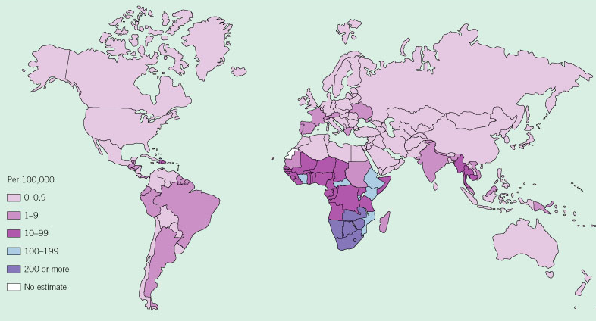
Koinfekce HIV a TBC, 2000
Václav Chmelík, JČU

Slide 48
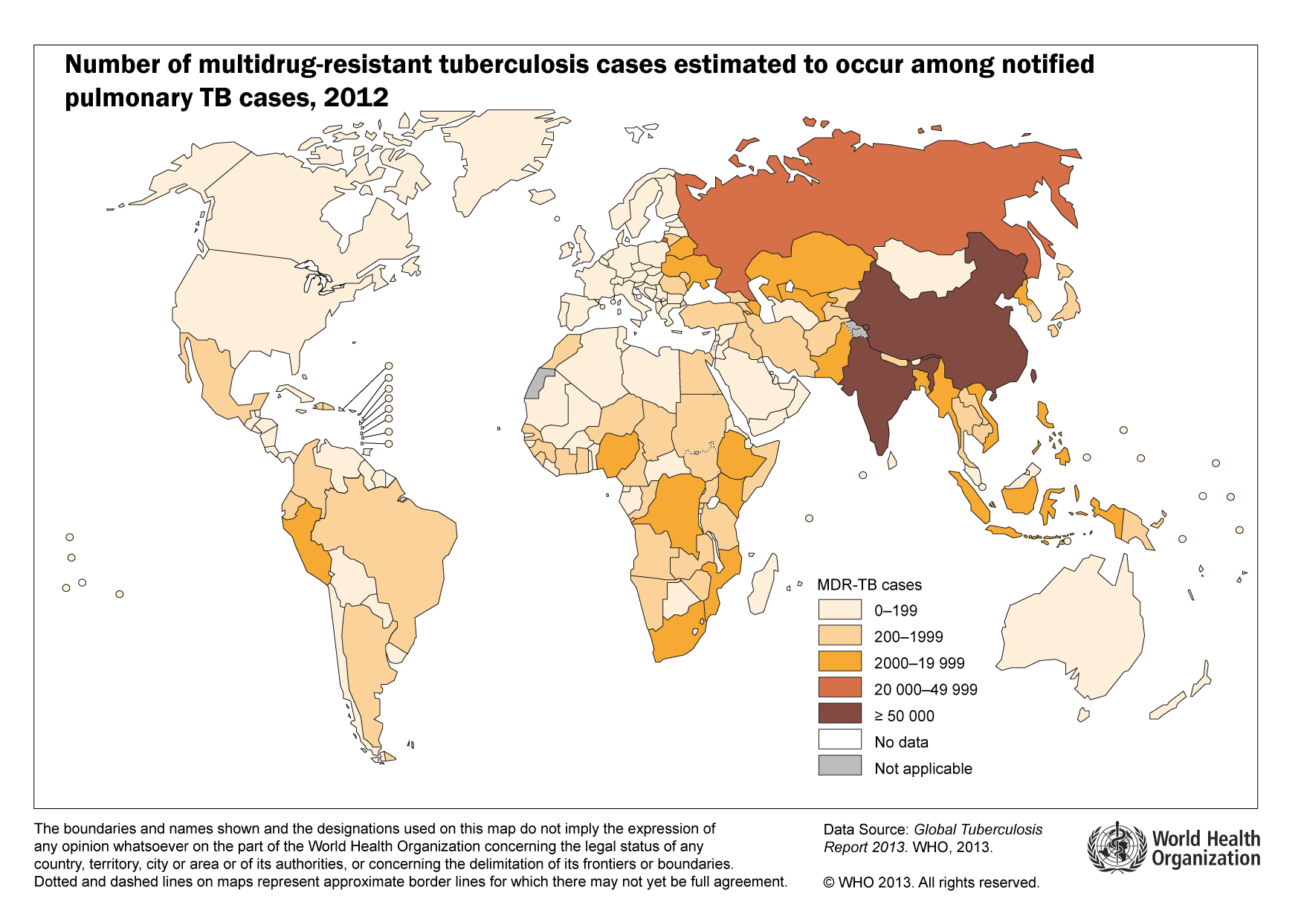
Multirezistentní mykobakteria, 2012

Slide 49
Nemocnost v ČR 2013
TBC
Incidence v roce 2013 – 4,8/100 000
Celkový počet případů – 502
Nejvíce onemocnění u žen nad 75 let
Nejvíce onemocnění u mužů nad 45 let
Ve věkové skupině 0 – 4 roky : 3 případy
Poměr muži : ženy – 2,1:1
Cizinci – 15,7%

Slide 50
Nemocnost v ČR 2017
TBC
Incidence v roce 2017 – 4,77/100 000
Celkový počet případů – 505
Nejčastěji ve věku 40 – 59 let, a nad 80
Ve věkové skupině 0 – 4 roky : 5 případů
Poměr muži : ženy – 70% : 30%
Cizinci – 31,5% (159 případů)
MDR – 8 případů – 2,3%

Slide 51
Prevence
Aktivní vyhledávání a léčba otevřené tuberkulózy v ohrožených skupinách obyvatelstva
Plošná vakcinace do roku 2010
  Novorozenci - BCG vakcína
    Účinnost 40 – 80%
    Chrání hlavně před miliární TBC
    Vytváří se arteficiální primární komplex s vyhojením do 6 – 8 týdnů

Slide 52
Prevence
Cílená vakcinace
  Děti rodičů, kteří pobývali v zemích s vysokým výskytem TBC nebo byli v dlouhodobém kontaktu s nemocným
  Děti z rodin, kde se vyskytuje onemocnění

Slide 53
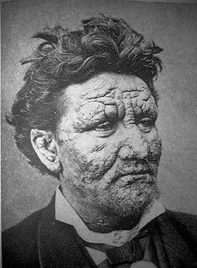
Mycobacterium leprae
24 letý muž, trpící
malomocenstvím

Slide 54
Lepra - malomocenství
Známo od starověku
  Nejstarší zmínka – 1 500 př.n.l.
Původce objevil norský lékař Hansen v roce 1873
  Hansenův bacil
Dosud se jej nepodařilo vypěstovat in vitro
Nakazí se asi jen 1% kontaktů

Slide 55
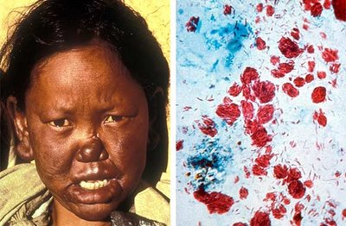
Epidemiologie
400 000 nových onemocnění/rok 2004
200 000 nových onemocnění/rok 2011
Největší počet
  Střední Afrika
  Indie, Nepál
  Brazilie
  Španělsko, Portugalsko

Slide 56
Norsko - 19. století – obrovský zdravotnický problém
obyvatelé statků na jižních svazích fjordů se skalnatým podložím se infikovali vodou z pramenů a povrchových rybníčků
1850 – 1900 mezinárodní lepromatózní centrum v Evropě
Bergenu byly tři nemocnice – největší koncentrace pacientů s leprou
1873 – objeven původce – Hansenův bacil
poslední pacient zemřel 1946
  Poslední nakažený v roce 1950

Slide 57
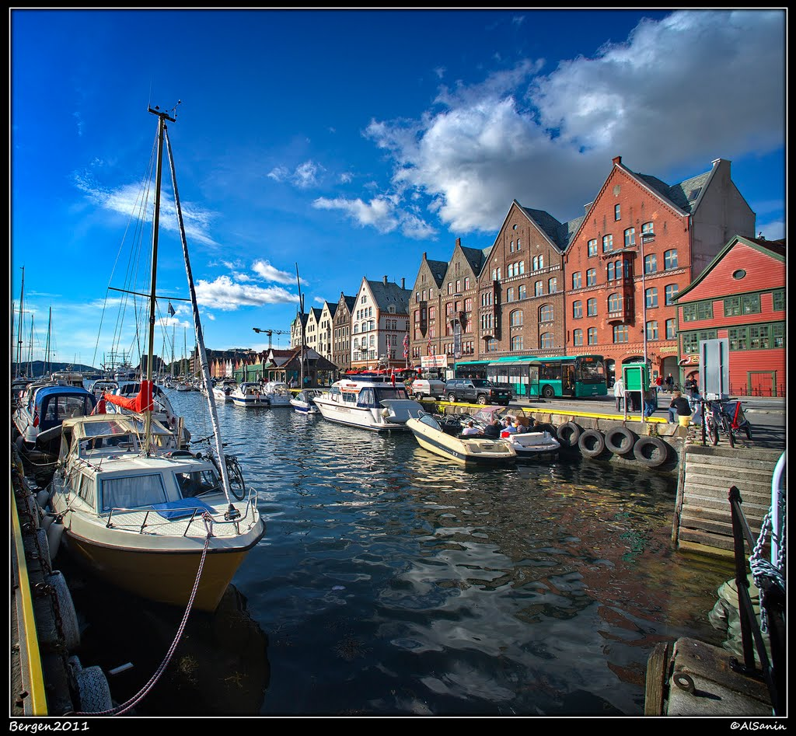
Bergen, Norsko

Slide 58
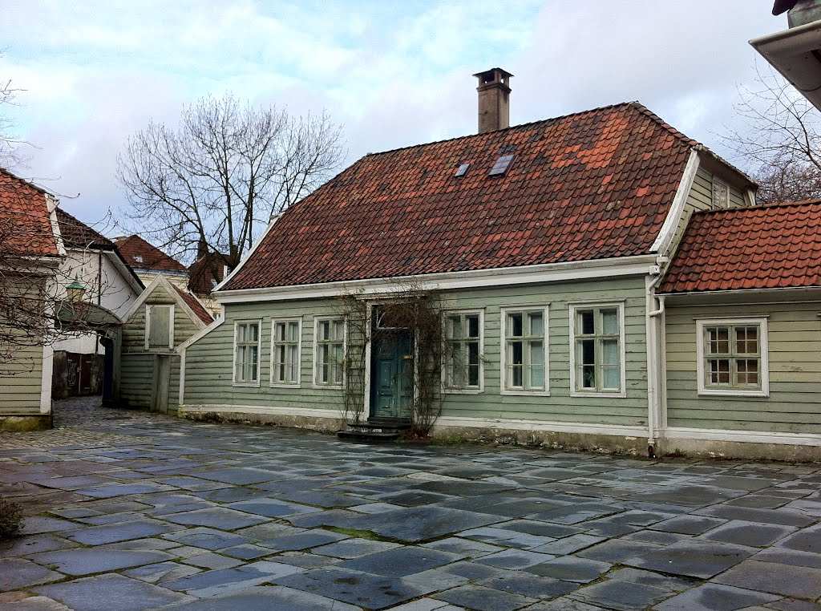
Museum lepry, Bergen, Norsko

Slide 59
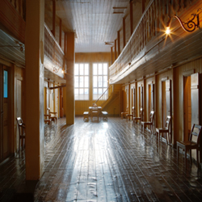
Museum lepry, Bergen, Norsko

Slide 60
Prevalence lepry, 2011

Slide 61
Nové případy lepry, 2012

Slide 62
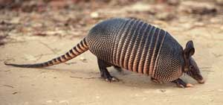
Mycobacterium leprae
V pokuse se množí v amerických pásovcích
v tzv. nahých myškách s defektní imunitou a do jisté míry na tlapce a na ouškách myší normálních
generační doba je extrémně dlouhá 10 – 20 dnů
optimální teplota 30ºC

Slide 63
Mycobacterium leprae
Má výraznou afinitu ke kůži, nervům a svalům
Je netoxické, v 1g tkáně mohou být bilióny bakterií, nejčastěji intracelulárně
Předpokádá se přítomnost ve volné přírodě

Slide 64
Mycobacterium leprae
Lidská onemocnění probíhají nejčastěji
  subklinicky
  klinické projevy jen u malého procenta
Dlouhodobý a přímý kontakt s infekční formou onemocnění, během kterého dochází ke snížení buněčné imunity
Brána vstupu – respirační trakt nebo kůže
  Tuberkuloidní forma (Inkub.doba: 2 – 3 roky)
  Lepromatózní forma (Inkub.doba: 7 let)

Slide 65
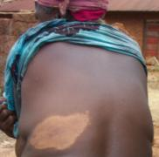
Tuberkuloidní forma
Inkubační doba 2 – 3 roky
Drobné depigmentace kůže , ohraničená skvrna, makula, tuberkuloid
Nervy jsou zničeny zánětlivou reakcí
Sklon ke spontánnímu vyhojení
V ložisku málo bakterií, nakažlivost minimální

Slide 66
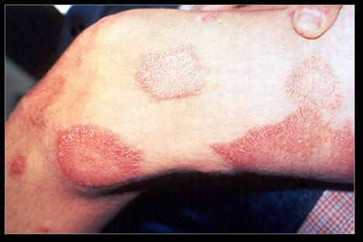
Není-li buněčná imunita dostatečná, infekce se generalizuje
mykobaktéria se množí v chladnějších tkáních: v kůži, v podkoží na obličeji, v nosních chrupavkách, v kostech prstů
V jakém stupni se buněčná imunita rozvine, je podmíněno geneticky

Slide 67
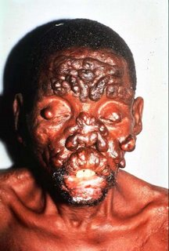
Lepromatózní forma
Inkubační doba minimálně 7 let
Mnohočetná ložiska splývají, mění se ve vředy s velkým obsahem mykobaktérií, vznikají deformace
Vředy jsou i na nosní sliznici, v DÚ, postiženy jsou i vnitřní orgány
Jedná se o maligní formu vysoce nakažlivou

Slide 68
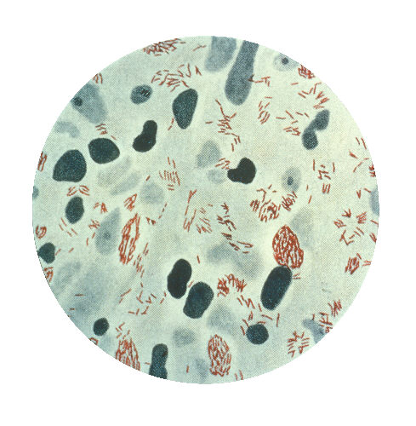
Laboratorní průkaz
Mikroskopie
Leprominový kožní test (Mitsudova reakce)
  Je měřítkem stavu imunity u lepromatózní formy

Slide 69
Terapie
Tuberkuloidní forma
  Dapson a Rifampicin podobu 6 měsíců
Lepromatózní forma
  Trojkombinace léků 2 roky i více
    Dapson, Clofazamid nebo Ethionamid, Rifampicin

Slide 70
Prevence
Aktivní imunizace se rutinně neprovádí
Zjištěno, že BCG vakcína chrání 20% očkovaných proti nákaze malomocnestvím
Zkouší se kombinovaná vakcína

Slide 71
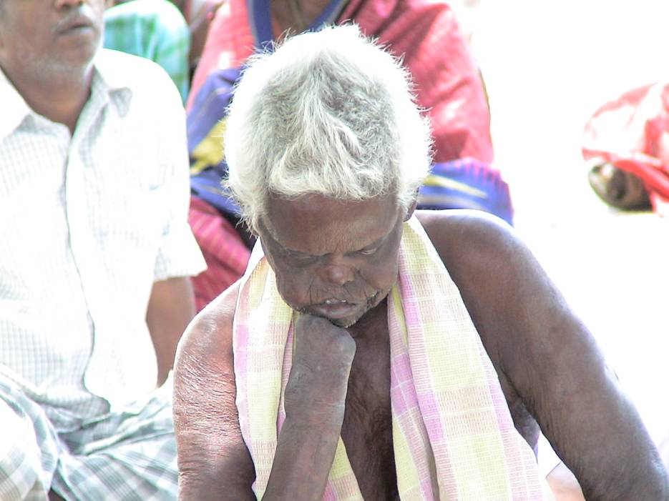
Děkuji za pozornost

